Slide 1
Bericht
Gruppe 78

Slide 2

1. Einleitung

Slide 3
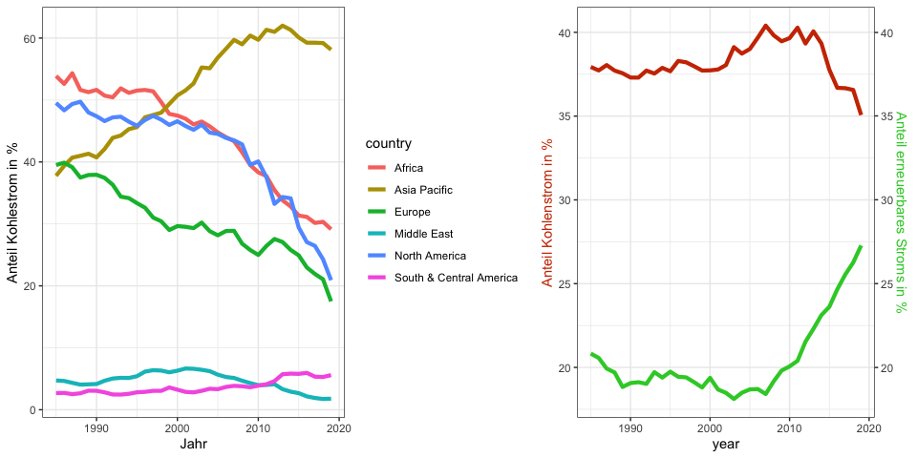
2. Explorative Datenanalyse

Slide 5
world_energy <- filter(
energycsp,
country == "World”,
year %in% 1985:2020
)
p3 <- plot_energies( world_energy,
sorted_share_elec ) p4 <- plot_energies( world_energy,
sorted_share_energy )

Slide 6
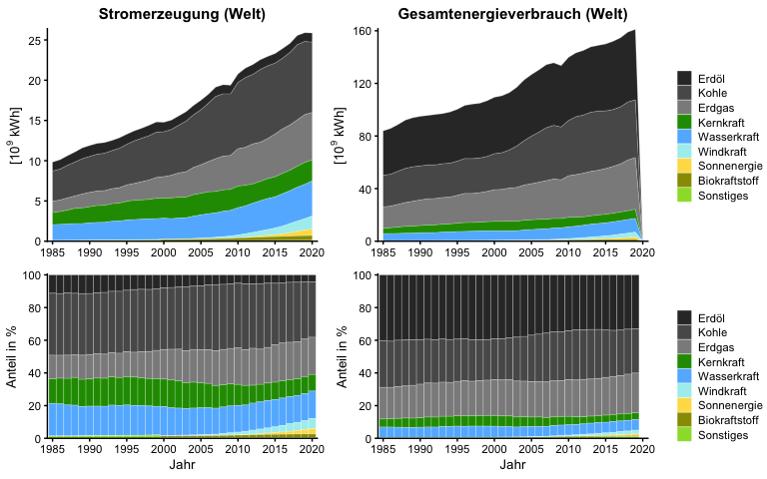

Slide 7
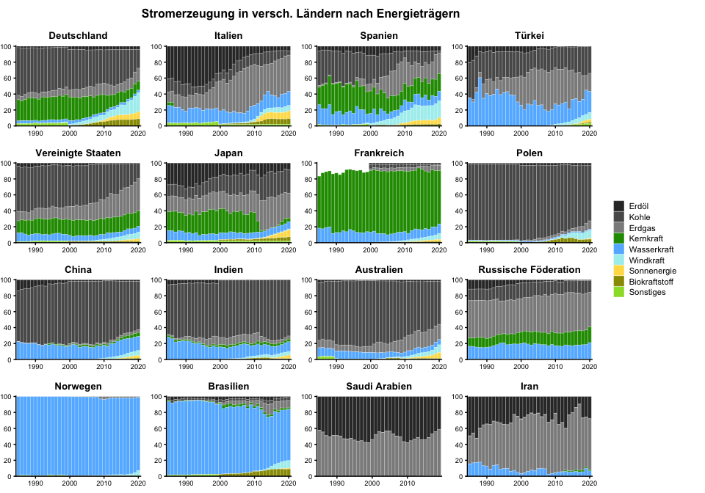

Slide 8
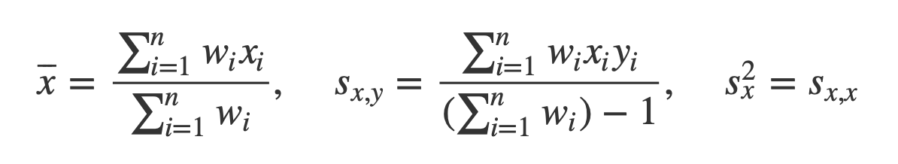
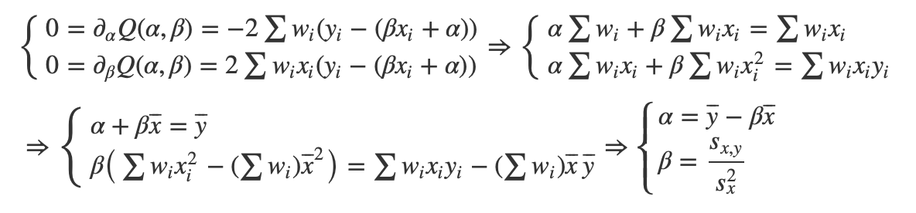
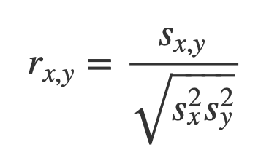
3. Methoden
Gewichtete lineare Regression

Slide 9
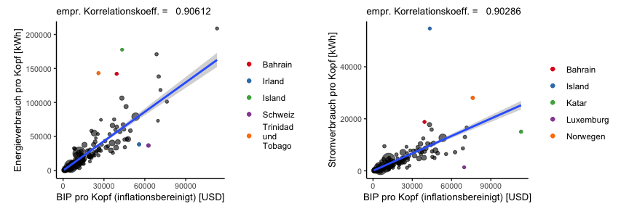
4. Ergebnisse, Schlussfolgerungen

Slide 10
